Slide 1

Teguh Iman Hermanto, M.Kom
Natural Language Processing (NLP)

Slide 2
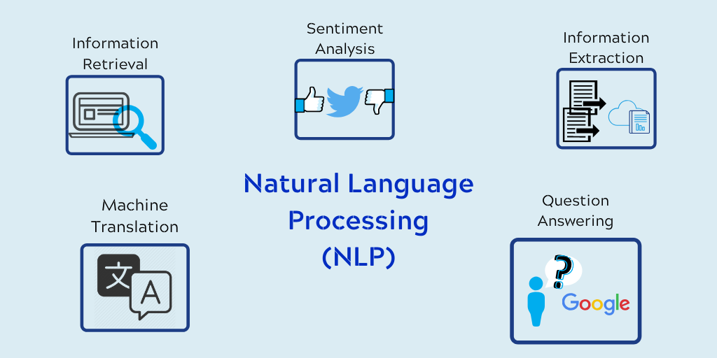

Slide 3
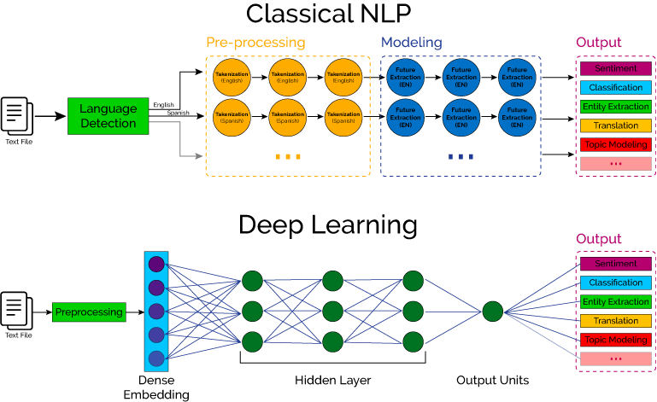

Slide 4
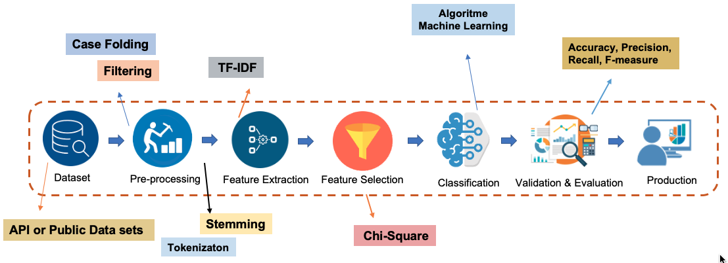

Slide 5
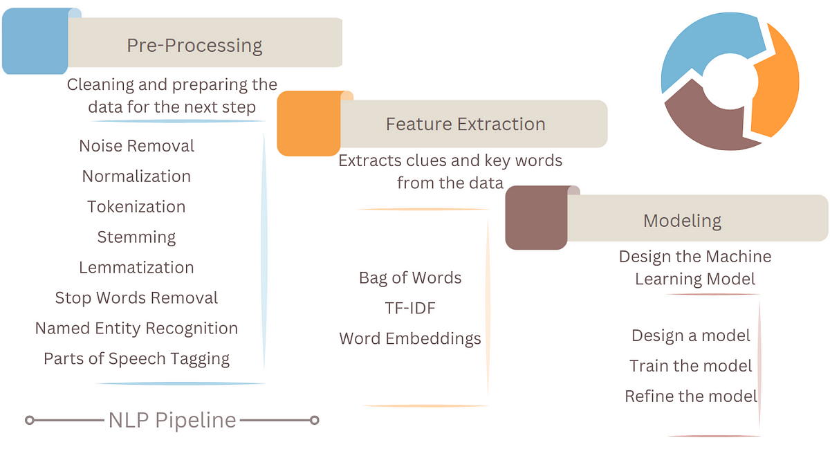

Slide 6
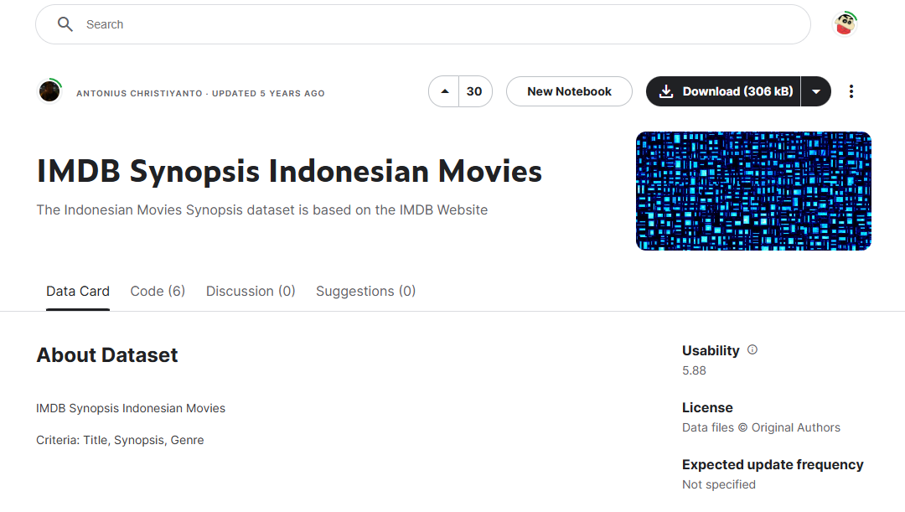
Download Dataset
Import dataset ke dalam google colab menggunakan Alamat dataset berikut :
https://www.kaggle.com/datasets/antoniuscs/imdb-synopsis-indonesian-movies

Slide 7
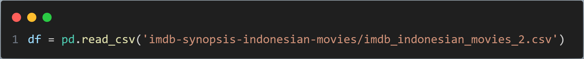
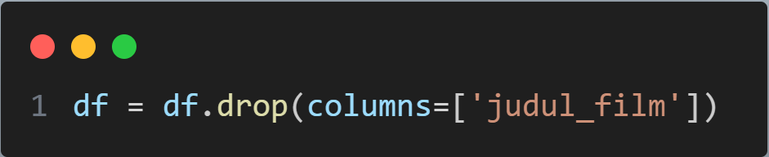
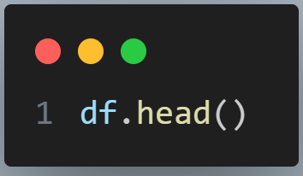
Tentukan direktori image

Slide 8
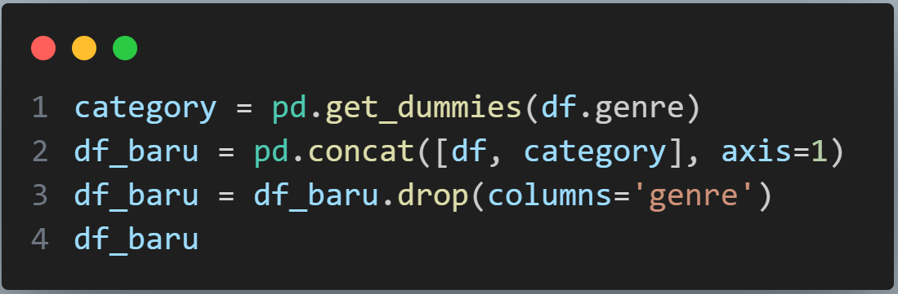
Buat dataframe baru dengan one hot encoding

Slide 9
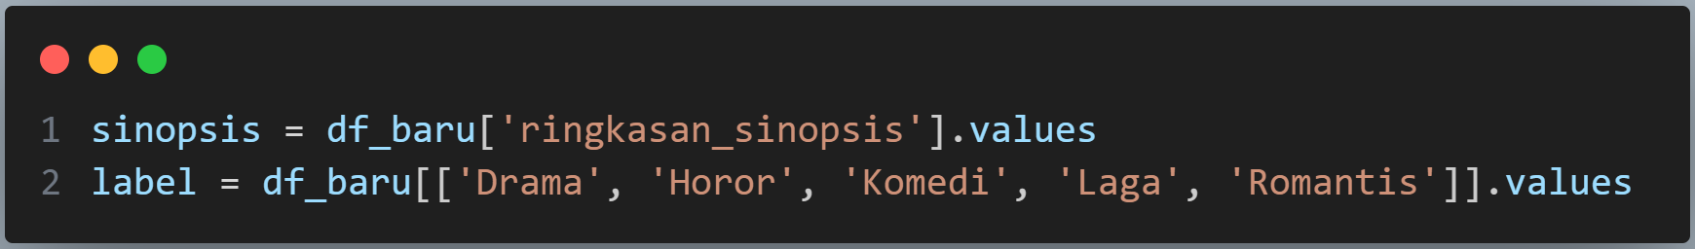
Pisahkan Fitur dan Label

Slide 10
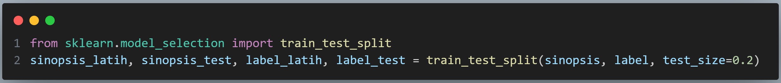
Split data training dan data testing

Slide 11
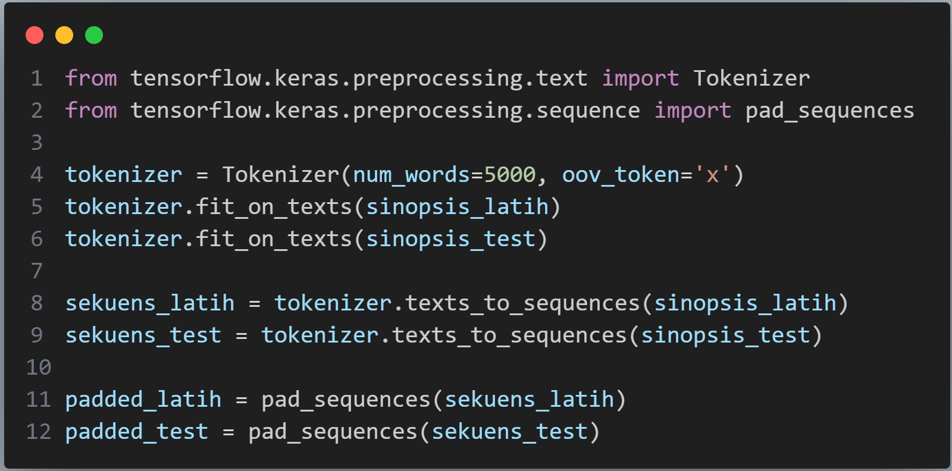
Melakukan proses Tokenizing

Slide 12
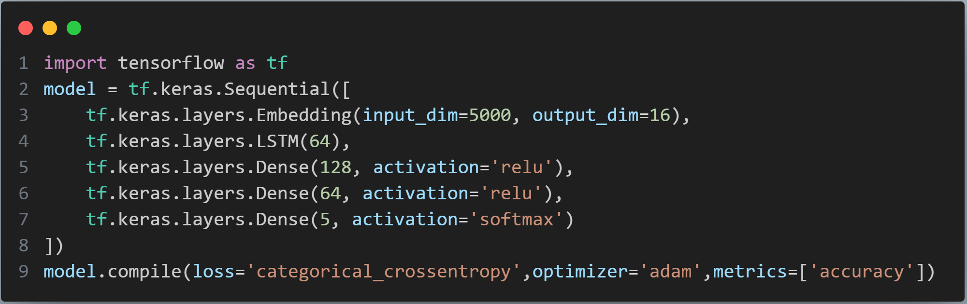
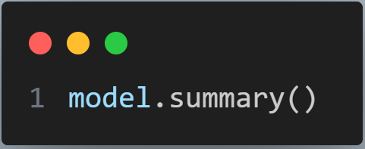
Membuat Model

Slide 13
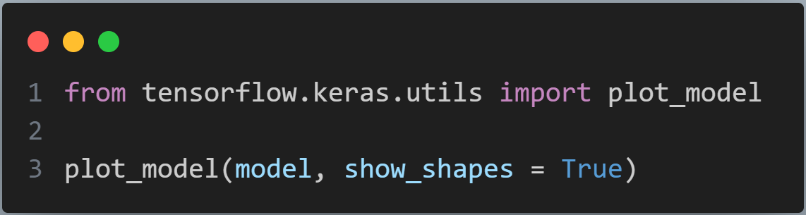
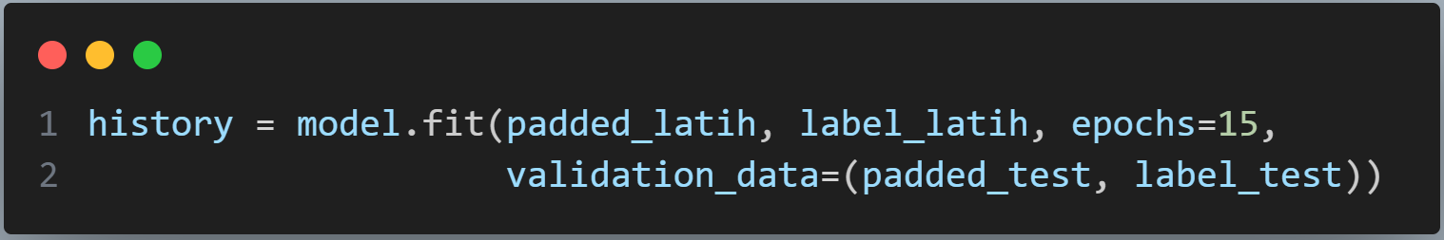
Cek alur proses model dan menjalankan model

Slide 14
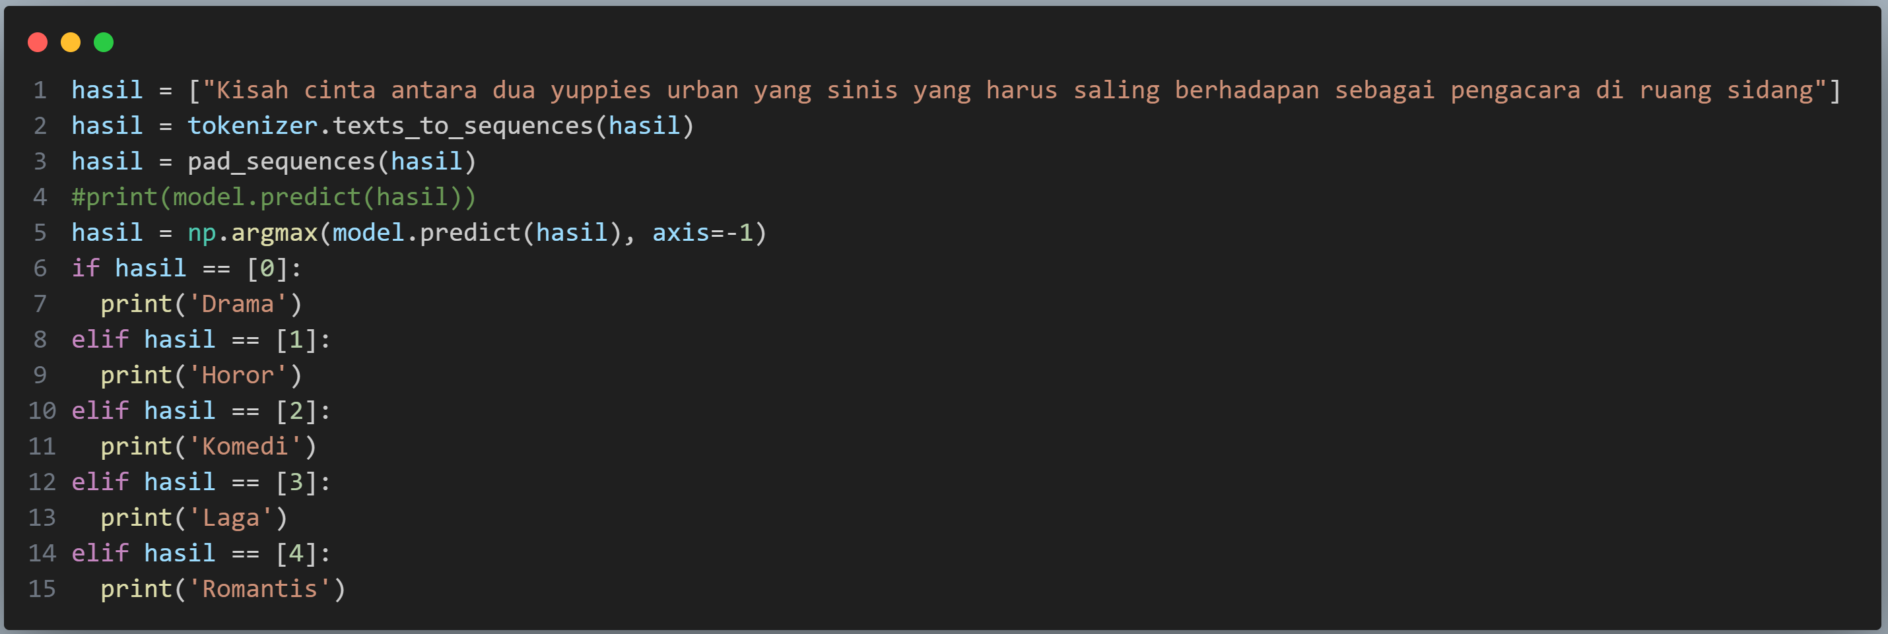
Simulasi Model

Slide 15
Download hasil praktikum dengan format :
“NIM_Nama_LATIHAN-NLP.ipynb”
Upload file notebook ke Alamat :
https://forms.gle/MHvn5aRsait48HBu6
Topik Tugas :
LATIHAN NLP

